Slide 1
PROPOSAL DIGITALISASI OPERASIONAL
GUDANG IKAN & COLD STORAGE
Mencegah Kebocoran Finansial, Meningkatkan Akurasi Timbangan, & Kontrol Real-Time
Platform Sistem Terintegrasi: PEACE SEAFOOD Ditawarkan Oleh: Project Manager & System Analyst Team

Slide 2
PENGANTAR MASALAH
Tantangan Klasik Gudang Ikan Tradisional
❌ Kebocoran Timbangan
Pencatatan berat manual di kertas papan jalan rawan salah tulis, terkena air, atau sengaja dimanipulasi oleh oknum (Fraud).
❌ Buta Kapasitas Gudang
Tidak tahu pasti sisa kapasitas ruang beku (Cold Storage) tanpa harus masuk secara fisik ke dalam ruangan pendingin.
❌ Keuangan Terlambat
Laporan laba/rugi baru bisa diketahui di akhir bulan secara manual. Nota piutang sering terselip dan telat ditagih.

Slide 3
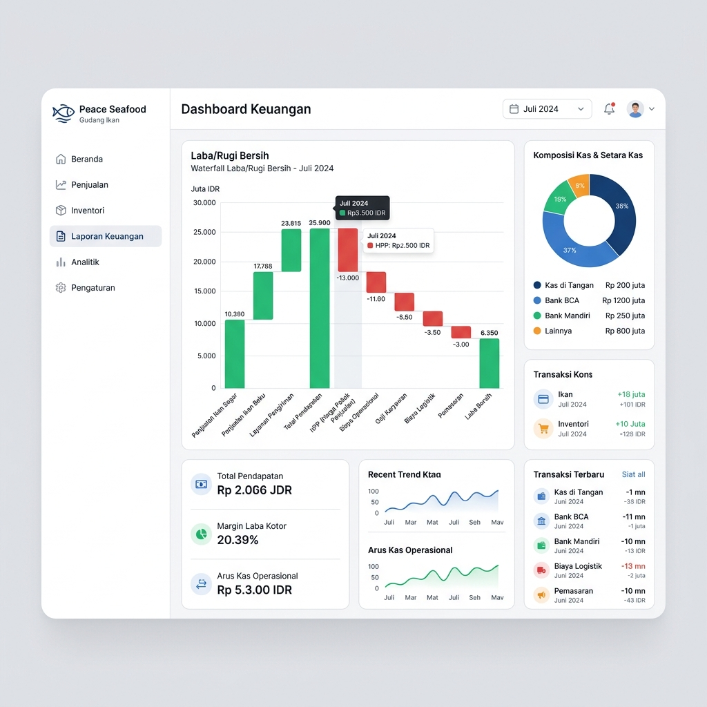
SOLUSI DIGITAL
Digitalisasi Terintegrasi Bersama Peace Seafood
Transformasi Total dari Kertas ke Sistem
• ⚖️ Integrasi Timbangan Riil
Penguncian data berat aktual langsung saat bongkar muat untuk mencegah manipulasi data.
• ❄️ Visibilitas Ruang Penyimpanan
Pemantauan visual kapasitas Cold Storage secara instan lewat layar komputer atau ponsel.
• 📊 Keuangan Otomatis
Arus kas, penjualan harian, sisa piutang, dan laba bersih langsung terhitung otomatis tanpa kalkulator manual.
• 🛡️ Akses Bertingkat Aman
Pembagian wewenang yang jelas antara Bos, Admin Kantor, dan Checker Lapangan.

Slide 4
MODUL BOS - KEUANGAN
Pantau Laba Bersih Setiap Hari Tanpa Ribet
Visualisasi Arus Kas Premium
Sistem menyediakan grafik khusus Waterfall Arus Kas untuk memudahkan Anda memahami perputaran uang di gudang secara visual:
✔ Grafik Waterfall Interaktif
Menunjukkan detail kenaikan kas dari penjualan & piutang, dikurangi pengeluaran operasional & stok untuk menghasilkan Laba Bersih.
✔ Komposisi Kas Masuk vs Keluar
Visualisasi pie/doughnut chart untuk memantau perbandingan kas secara harian.
✔ Akses Eksklusif Bos
Data keuangan bersifat privat dan hanya bisa diakses oleh Pemilik Gudang serta Super Admin.

Slide 5
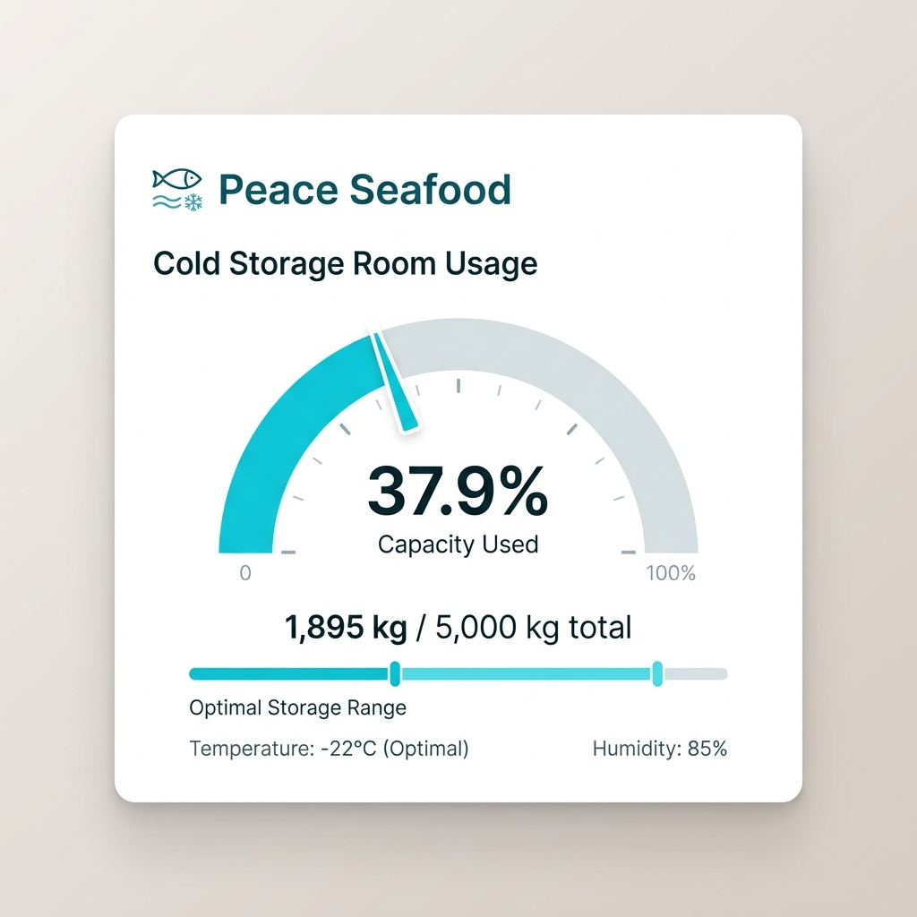
MODUL GUDANG - STOK
Pantau Kapasitas Cold Storage Secara Visual
Keamanan Stok dan Kapasitas Ruang
✔ Visual Gauge Real-Time
Melihat sisa kapasitas penyimpanan beku langsung lewat diagram melengkung tanpa harus masuk ke dalam gudang.
✔ Kapasitas Keamanan 5.000 kg
Batas ukur penyimpanan yang disesuaikan secara otomatis berdasarkan data aktual di dalam database.
✔ Peringatan Overcapacity
Indikator otomatis berganti warna menjadi MERAH apabila penyimpanan sudah terisi di atas 80% guna menghindari kerusakan stok.

Slide 6
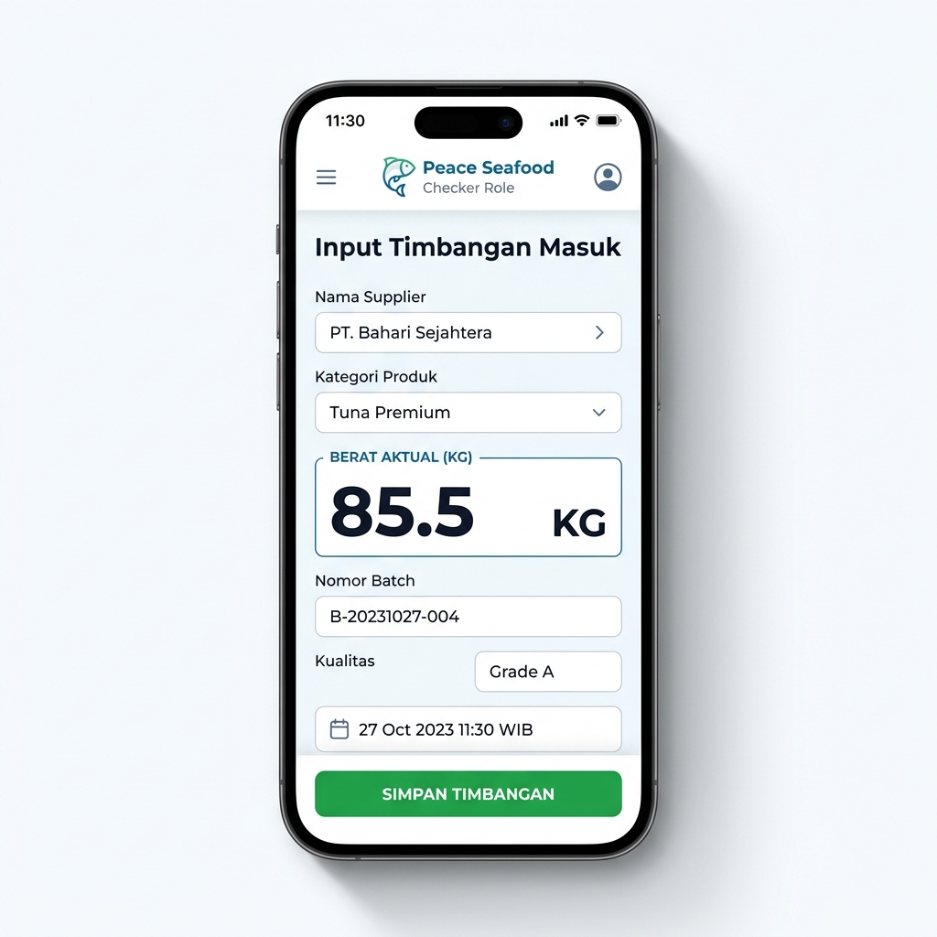
KEMUDAHAN OPERASIONAL
Antarmuka Checker Lapangan yang Super Ringkas
Sederhana, Cepat, dan Akurat
✔ Didesain Khusus untuk HP/Tablet
Checker lapangan dapat langsung menginput data berat timbangan langsung dari area bongkar muat ikan menggunakan ponsel.
✔ Penguncian Berat Aktual (qty_actual)
Mengurangi celah manipulasi data berat barang masuk karena data langsung terkirim secara real-time.
✔ Minim Tombol & Teks Besar
Meminimalisir kebingungan pekerja gudang beku yang kurang ramah terhadap teknologi.

Slide 7
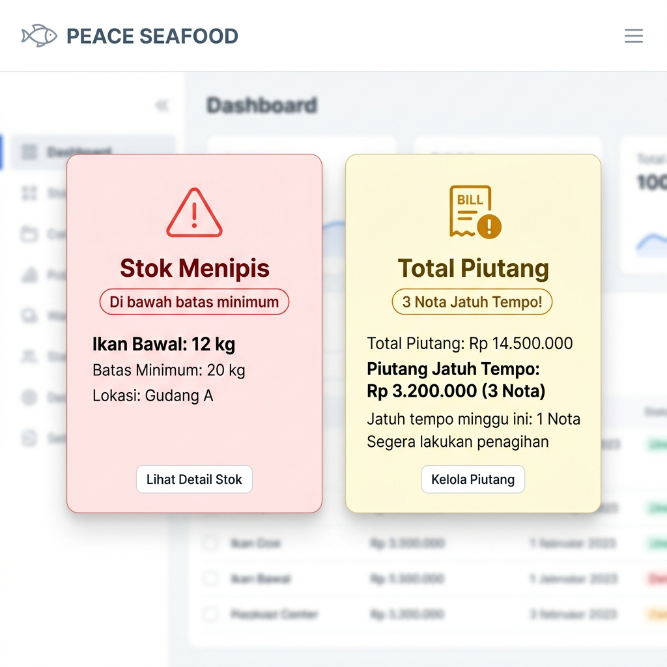
KEAMANAN BISNIS
Sistem Alarm: Cegah Kehabisan Stok & Piutang Macet
Sistem Proteksi Keuangan & Stok
✔ Peringatan Stok Menipis
Notifikasi instan otomatis berkedip MERAH jika persediaan jenis ikan tertentu berada di bawah batas aman agar segera reorder.
✔ Pengingat Piutang Jatuh Tempo
Menghindari piutang pelanggan terselip. Sistem otomatis melacak tanggal tagihan dan memunculkan notifikasi jatuh tempo.
✔ Mencegah Kerugian Finansial
Menjaga perputaran kas gudang tetap sehat dan meminimalisir peluang hilangnya pelanggan karena stok kosong.

Slide 8
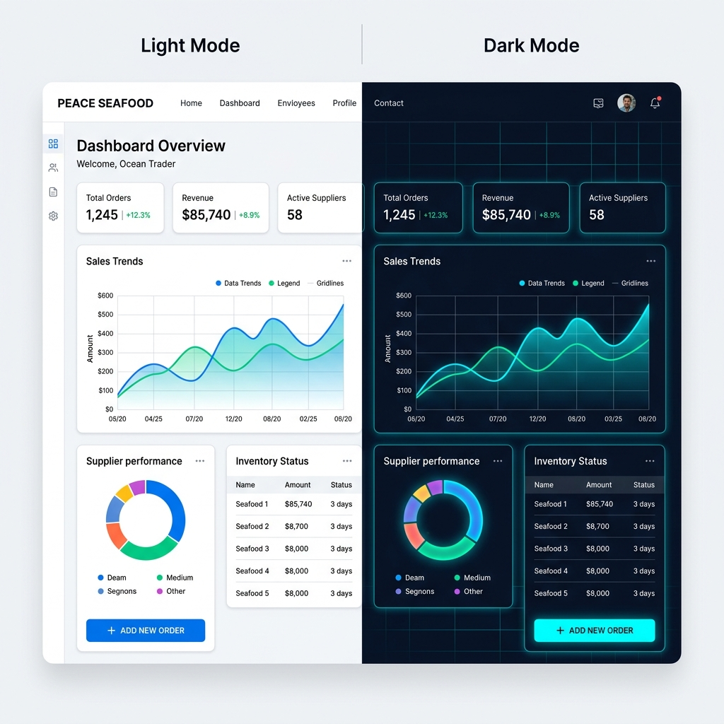
ESTETIKA & KENYAMANAN
User Experience Fleksibel: Light & Dark Mode
Operasional gudang beku sering kali berpencahayaan redup. Peace Seafood menyediakan fitur perubahan tema (Light/Dark Mode) yang otomatis merubah warna visual sistem secara instan demi kenyamanan mata dan visibilitas terbaik staf Anda di lapangan.
☀ LIGHT MODE (Tampilan Bersih & Terang)
🌙 DARK MODE (Nyaman di Lingkungan Redup Gudang)

Slide 9
Mengapa Memilih Kami?
✔ Transirasi Bertahap Aman
Sistem kertas manual berjalan paralel bersama sistem digital selama 1-2 minggu masa penyesuaian agar operasional tidak terganggu.
✔ Pelatihan Staf Lapangan
Kami melatih petugas lapangan langsung di lokasi gudang hingga mereka mahir mencatat data di ponsel kurang dari 30 detik.
✔ Migrasi Data Cepat
Seluruh data supplier, produk ikan beku, dan pembeli langganan Anda akan diimpor langsung oleh tim kami.
SAATNYA MENGUNCI
KEBOCORAN FINANSIAL
DAN MEMBAWA GUDANG IKAN ANDA KE ERA DIGITAL MODERN.
Mari Jadwalkan Demo Langsung Hari Ini!

